Slide 1


Что нужно сделать, что бы батарейки не навредили:
Как альтернативу гальваническим элементам можете использовать обычную розетку;
Берите аккумуляторные батареи, их можно заряжать и пользоваться до 2-5 лет;
Выбирайте элементы с надписью без ртути и кадмия;
По возможности уносите источники питания в специальный пункт приема;
Дома храните в закрытой коробке;
Вставляйте батарейку в устройство, соблюдая полярность;
Не разбирайте отслужившие гальванические элементы;
Тщательно следите за детьми, они по незнанию могут проглотить этот красочный цилиндр;
Таким образом, если соблюдать меры безопасности и пользоваться пунктами утилизации, то никакого вреда от батареек для окружающей среды и человека не будет!
Пункты приема батареек в городе Воронеж:
Остановка Манежная, ул. Цюрупы, 34. ГМ «Лента» ул. Домостроителей, 24 Московский просп., 129/1
ТРК «Град» Воронежская обл., пос. Солнечный, Парковая ул., 3
Тц «Галерея Чижова»
Вы тоже можете помочь природе. Для этого достаточно принести использованную батарейку …
Мы обязуемся аккуратно хранить собранные батарейки и в конце года доставить их в пункт приема.
СДАЙ БАТАРЕЙКУ – СПАСИ ПРИРОДУ!
Сдай батарейку – спаси ёжика!

Slide 2
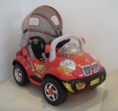
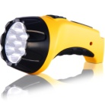

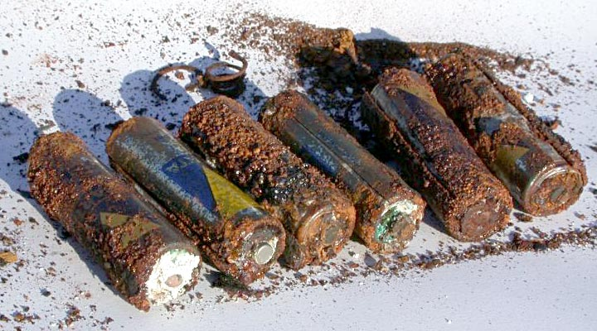
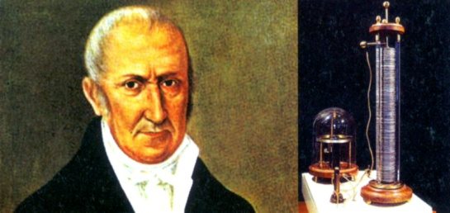
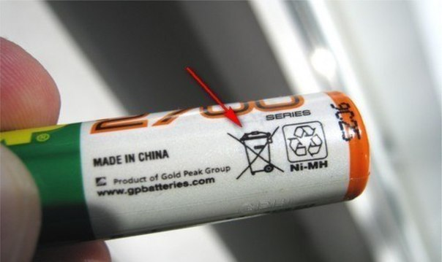
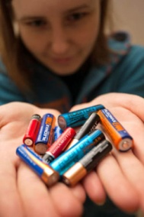
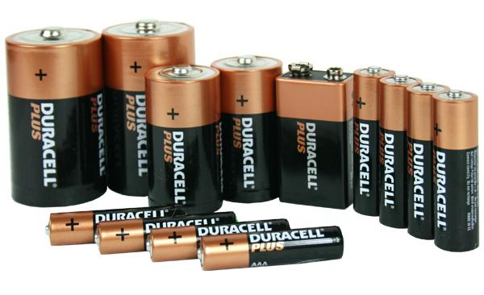
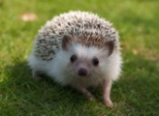
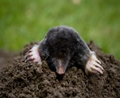
Батарейка появилась очень давно. Днем ее рождения считается 20 марта 1800 года. Признано, что батарейку придумал ученый Александр Вольта.
Изобретение батарейки стало сенсацией. О нем говорили, что это чудесней даже телескопа и паровой машины.
Помимо огромной пользы, которую приносят нам батарейки, они могут нанести окружающей нас природе, а значит и нам непоправимый вред.
В батарейке содержится много вредных металлов:
СВИНЕЦ: накапливается, в основном, в почках. Вызывает нервные расстройства, заболевания мозга.
КАДМИЙ: накапливается в почках, печени, костях. Вызывает рак.
РТУТЬ: является сильнейшим ядом. Влияет на мозг, печень, почки. Вызывает ухудшение слуха, зрения.
Батарейка попадает на свалку, где вместе с другим мусором загорается и тлеет. При этом в воздух, почву, близлежащие ручьи, водоемы попадает множество ядовитых веществ – диоксинов. Эти вредные вещества отравляют все вокруг: почву, воду, воздух.
Установлено: если мы не выбросим всего лишь одну батарейку в мусорное ведро, мы спасем 1 ежика, 2 кротов, 1000 дождевых червей.
История рождения батарейки

